Slide 1
第十章 原子结构和元素周期
授课老师：周中振 副教授

Slide 2
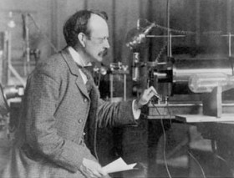
第一节 氢原子光谱和Bohr理论
一、原子的概念及其组成：微观粒子的特征
1801年，英国学者道尔顿，提出原子学说，认为原子不可再分。
1897年，英国学者汤姆森，发现了带负电荷的电子，打破了“原子不可再分”的概念。

Slide 3
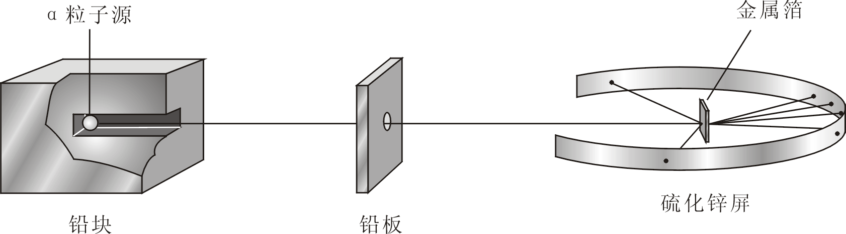
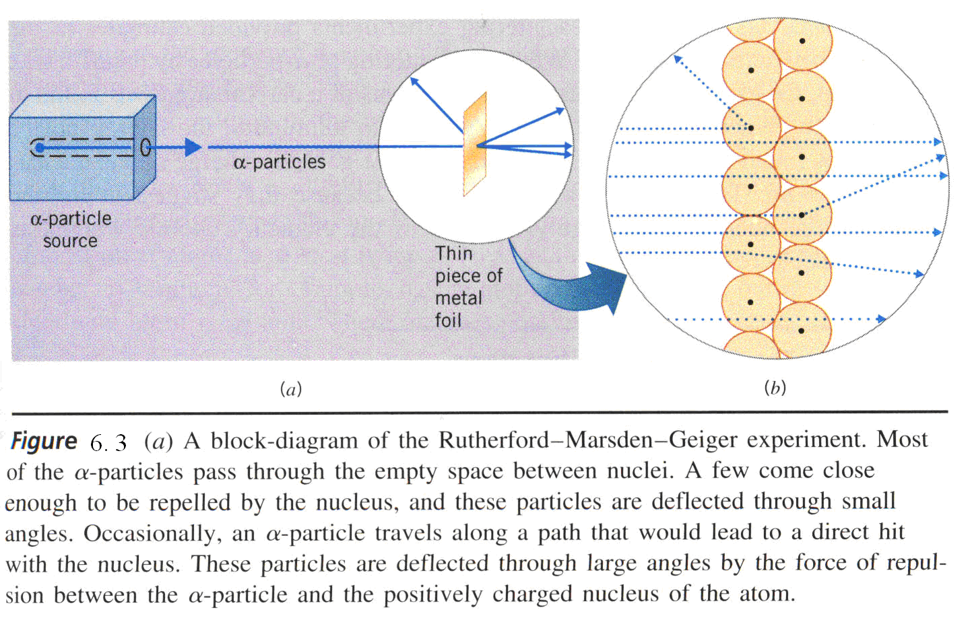
Rutherford原子模型
1911年 英国人 卢瑟福（Rutherford） 进行，提出了原子的“行星模型”

Slide 4
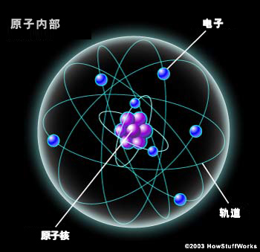
原子的组成
质子
带正电荷
原子核
中子
不带电荷
原子
电子
带负电荷
原子由原子核（质子和中子）和绕核作高速运动的电子组成。原子核好比太阳，电子好比绕太阳运动的行星，电子绕核高速运动。

Slide 5
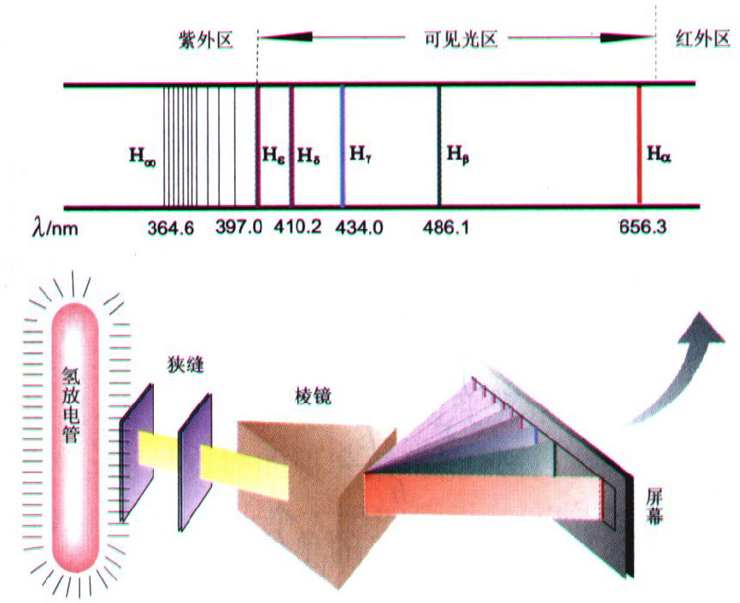
二、 氢原子光谱和玻尔理论
光谱的产生
白光的连续光谱：
Notes:
光谱: 复色光经过色散系统（如棱镜、光栅）分光后，被色散开的单色光按波长（或频率）大小而依次排列的图案 。
包含有从红光到紫光各种色光的光谱叫做连续光谱

Slide 6
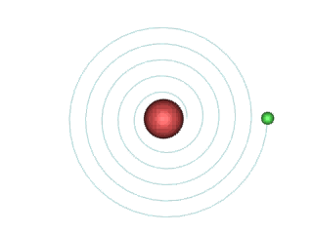
无法解释：
1.绕核运动的电子应不停地连续辐射,得到连续光谱,但实际得到的是不连续光谱。
2.电子在运动中辐射能量不断减少,电子运动的轨道半径也将不断减少，最终，电子坠入核内，原子毁灭。

Slide 7
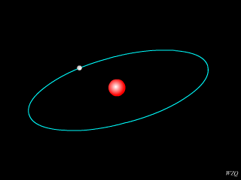
玻尔理论（Bohr 的氢原子模型）
1、定态假设：电子绕原子核做圆形轨道运动。在一定轨道上运动的电子具有一定的能量，称为定态。在定态下运动的电子不吸收也不放出能量。
能量最低的定态，称为基态。其余能量较高的定态，称为激发态。

Slide 8
2、量子化假设：原子的各种可能存在的定态所具有的能量是不连续的分立值(量子化)。具有不连续能量值的定态，叫做能级。

Slide 9
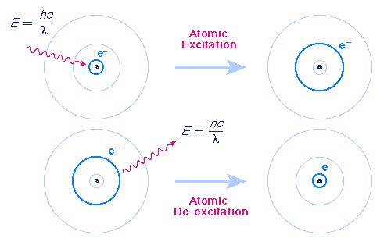
3、跃迁假设：当电子在不同轨道之间跃迁时，原子才会吸收或放出能量。电子从较高能级的轨道跃迁到较低能级的轨道时，原子以光的形式放出能量来，此光子的频率决定于电子跃迁前后两个轨道的能级差。
△E = hν = E₂ – E₁

Slide 10
玻尔理论成功之处与缺陷
成功之处：解释了原子稳定存在事实、氢原子线状光谱现象；提出了原子轨道能级概念；提出了核外电子运动具有量子化特点的观点。
缺陷：不能解释氢原子的精密谱线；不能解释多电子原子的光谱。
原因：微观粒子运动不同于宏观物体运动，经典力学理论不适用于描述微观粒子运动规律。

Slide 11
第二节 微观粒子的波粒二象性
一、微观粒子的波粒二象性
德布罗意假说：不仅光有波粒二象性，而且一切运动的微观粒子，包括电子、质子和中子都有波粒二重属性：
德布罗意关系式
h 为Planck 常量。

Slide 12
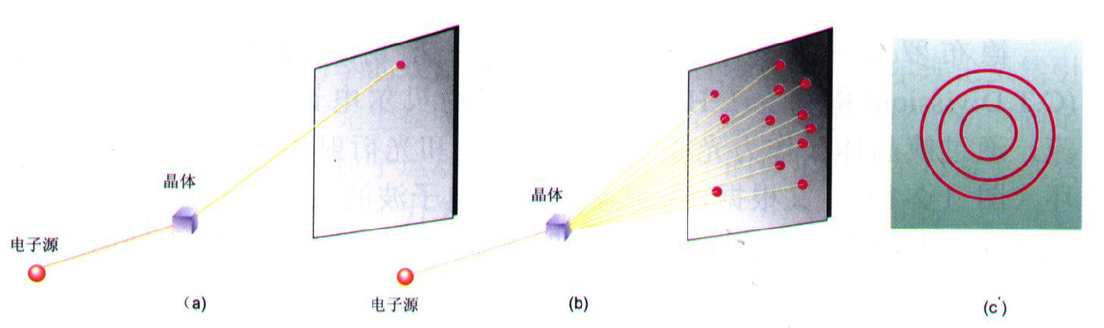
德布罗意的假设三年后被实验证实
1927年美国物理学家戴维逊(Davisson)和革末(Germer)用电子束代替x射线在晶体光栅(薄层镍)上进行电子衍射实验，得到了与x射线相似的衍射图。

Slide 13
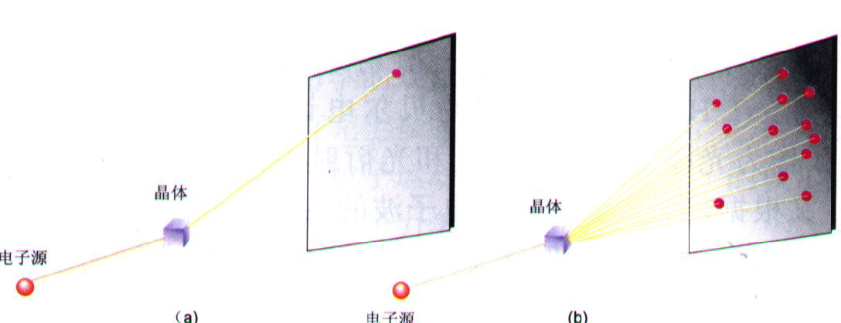
电子衍射图产生的原因分析
电子衍射图形成过程
电子衍射现象不是电子间相互影响的结果，而是许多相互独立的在完全相同情况下的电子运动的统计结果，或者说是一个电子在多次相同实验中的统计结果。波的衍射强度大的地方就是电子出现机会（概率）大的地方；波的衍射强度小的地方，就是电子出现机会小的地方。电子及其它微观粒子的运动，服从统计规律。因此，物质波又叫概率波。

Slide 14
二、测不准原理（不确定原理）_核外电子运动的统计性
1927年,德国物理学家海森堡（Heisenberg）提出，微观粒子无法同时准确测定它的位置和动量。它的位置测得越准,，其动量就测得约不准，反之亦然。
关系式为：
Δx 为x方向坐标的测不准准量(误差); Δp为x方向的动量测不准量。

Slide 15
根据海森堡不确定关系得出电子速度的不准量
假设 ⊿x = 10⁻¹¹ m
无法确定单个电子在核外的运动轨迹，即电子不可能绕核做传统意义上的固定轨道运动。

Slide 16
第三节 核外电子运动状态的描述
一、波函数与原子轨道
二、量子数及物理意义
三、原子轨道和电子云的角度分布和径向分布

Slide 17
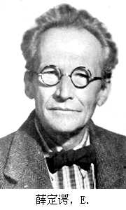
一、波函数和原子轨道
Schrödinger E，奥地利物理学家，于1926年提出了微观粒子运动的波动方程，即薛定鄂方程
m 是电子的质量；x，y，z 是电子在空间的坐标;
E 是电子的总能量; V是体系的势能, h为普朗克常数。
Ψ 是薛定谔方程的解，一个空间坐标的函数式。。

Slide 18
薛定谔方程的意义
1. 解薛定谔方程，可得到一系列波函数ψ（x, y, z）和其对应的能量E值。
2. 每一个特定的波函数ψ对应于原子中电子的一种运动状态，波函数是描述核外电子运动状态的数学函数。
3. 波函数的空间图象称为原子轨道，可粗略地认为是电子可能出现的区域。

Slide 19
二、量子数及其物理意义
为得到薛定谔方程合理的解，必须引入四个取值一定的参数n、l、m、s，量子力学将这些特定的参数称为量子数，这四个量子数的取值和组合方式一定，波函数才能一定。 n、l、m、s 是薛定谔方程有合理解的必要条件。

Slide 20
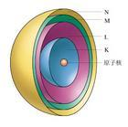
1. 主量子数 (principal quantum number) — n
n = 1, 2, 3… 非零的任意正整数
n 又称为电子层数（electron shell number）
光谱学上：K、L、 M、N、O、P、Q…
物理意义：决定电子能量和离核平均距离
n 它决定电子在核外空间出现概率最大的区域离核的远近，并且是决定电子能量高低的主要因素。

Slide 21
① n 越小, 电子出现概率最大的区域离核越近,能量越低。
② n 越大，电子出现概率最大的区域离核越远,能量越高。
对氢原子来说电子的能量完全由主量子数n 决定

Slide 22
2. 轨道角动量量子数— l
(orbital angular momentum quantum number)
又称副量子数， 简称角量子数。它的取值受 n 的限制，它只能取小于n的正整数并包括零，
l = 0, 1, 2, 3 … (n－1) ， 共n个数值。
角量子数： l =0, l = 1, l = 2, l = 3
光谱学符号： s, p, d, f

Slide 23
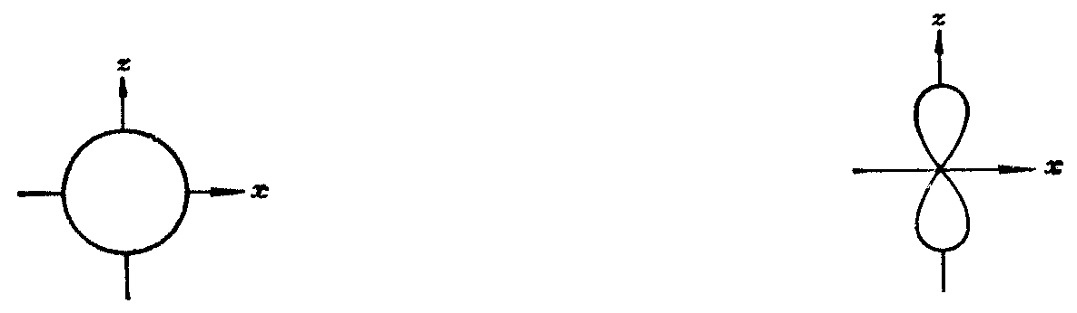
轨道角动量量子数决定原子轨道的形状，并且是多电子原子中决定电子能量高低的次要因素。
原子轨道形状：
l=0（s），原子轨道呈球形分布；
l=1（p），原子轨道呈双球形分布
…
可取的数值：0 ~ n-1的整数 (n个取值)
n | 1 | 2 |  | 3 |  |  | 4
l | 0 | 0 | 1 | 0 | 1 | 2 | 0 | 1 | 2 | 3
符号 | 1s | 2s | 2p | 3s | 3p | 3d | 4s | 4p | 4d | 4f
物理意义：l值决定轨道或电子云的形状；

Slide 24
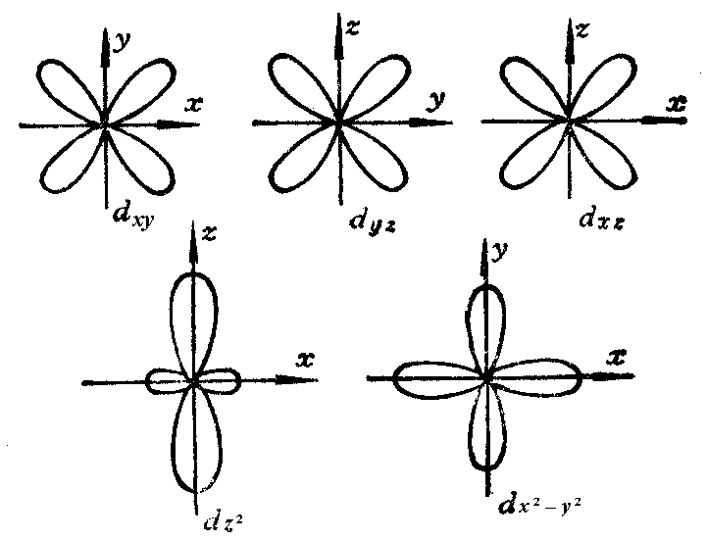
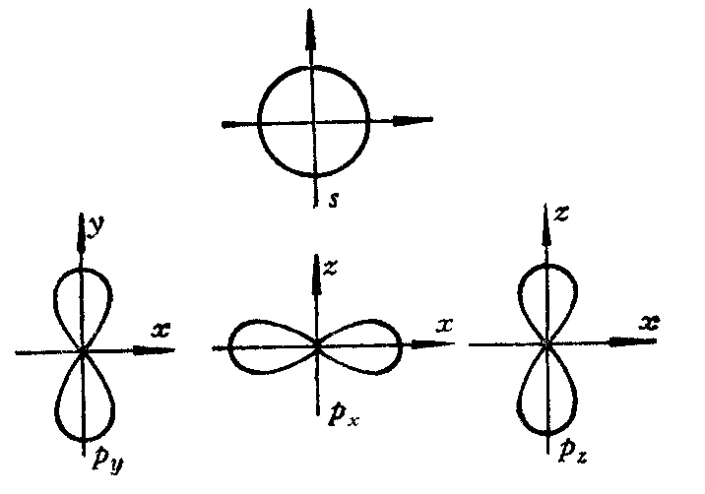
3、磁量子数m
可取的数值：0、±1、±2…±l等整数，磁量子数有(2l＋1)个取值，意味着该形状的轨道有（2l＋1）个。
物理意义：决定原子轨道在空间的取向。
四叶花瓣形
s、p、d电子云在空间的分布

Slide 25
量子数与对应原子轨道的关系
n | l | m | 轨道 |  | n | l | m | 轨道
1 | 0 | 0 | ψ_{1s} |  | 3 | 1 | 1 | ψ_{3px}
2 | 0 | 0 | ψ_{2s} |  | 3 | 1 | -1 | ψ_{3py}
2 | 1 | 0 | ψ_{2pz} |  | 3 | 2 | 0 | ψ_{3dz2}
2 | 1 | 1 | ψ_{2px} |  | 3 | 2 | 1 | ψ_{3dxz}
2 | 1 | -1 | ψ_{2py} |  | 3 | 2 | -1 | ψ_{3dyz}
3 | 0 | 0 | ψ_{3s} |  | 3 | 2 | 2 | ψ_{3dx2-y2}
3 | 1 | 0 | ψ_{3pz} |  | 3 | 2 | -2 | ψ_{3dxy}

Slide 26
每层中原子轨道数
主量子数 （n） | 角量子数（l） | 亚层符号 | 磁量子数(m) | 轨道空间取向数 | 每层中轨道数 n²
1 | 0 | 1s | 0 | 1 | 1
2 | 0 1 | 2s 2p | 0 -1、0、+1 | 1 3 | 4
3 | 0 1 2 | 3s 3p 3d | 0 -1、0、+1 -2、-1、0、+1、+2 | 1 3 5 | 9

Slide 27
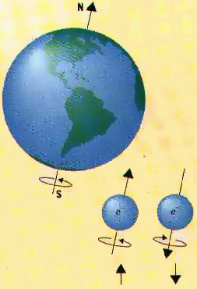
4、自旋量子数s
可取的数值：+1/2、-1/2。
常用↑、↓符号
表示电子自旋的两种取向。
物理意义：电子自旋方向。

Slide 28
四个量子数的物理意义
n 决定了电子离核的远近(或电子层数)，也是决定原子轨道能量高低的主要因素。
l 决定原子轨道形状、种类和亚层数,同时也是影响电子能量的一个因素。
m 决定原子轨道的空间伸展方向，每一个伸展方向代表一个原子轨道。
s 决定电子的自旋方向。
Notes:
四个量子数队n、l、m、s组合一定后，该电子的运动状态就完全确定了。也就是说原子中每个电子的运动状态可以用n，l，m，s四个量子数来描述。（注意：光谱符号与四个量子数的对应关系以及四个量子数的合理组合）

Slide 29
例题1：
n = 3的原子轨道可有哪些轨道角动量量子 和磁量子数？该电子层有多少原子轨道？
解： 当 n = 3，l = 0，1，2；
当 l = 0，m = 0；
当 l = 1，m = -1，0，+1；
当 l = 2，l = -2，-1，0，+1，+2；
共有9个原子轨道。

Slide 30
例题2：
Na原子的最外层电子处于3s亚层，试用n、l、 m 、
m_{s} 量子数来描述它的运动状态。
解：3s亚层的n = 3、l = 0、m = 0，电子的运动状态可表示为3，0，0，+¹/₂（或- ¹/₂ ）。

Slide 31
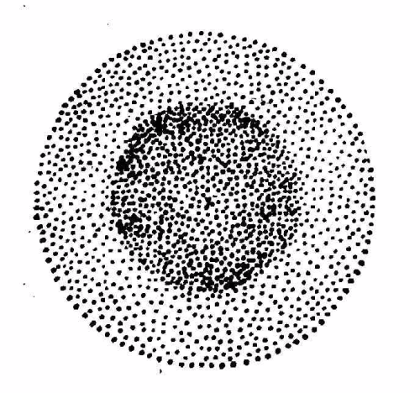
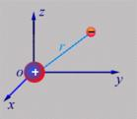
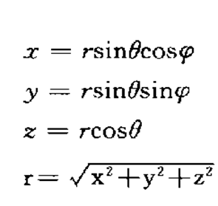
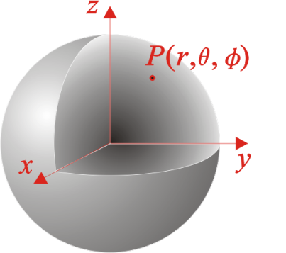
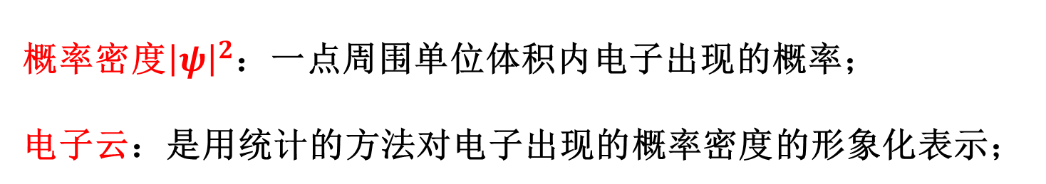
三、原子轨道和电子云的角度分布和径向分布
1、概率密度与电子云
概率密度${\left|ψ\right|}^{2}$：一点周围单位体积内电子出现的概率；
电子云：是用统计的方法对电子出现的概率密度的形象化表示；
空间坐标ψ(x,y,z)和球坐标ψ(r,θ,φ)的转换
Notes:
注意“轨道”已不是传统意义上的“轨道”。 ψ²代表电子在空间某处单位体积内出现的概率大小(概率密度)。

Slide 32
2、原子轨道的径向分布与角度分布
径向波函数
角度波函数
原子轨道角度分布图 ：
原子轨道径向分布图 ：

Slide 33
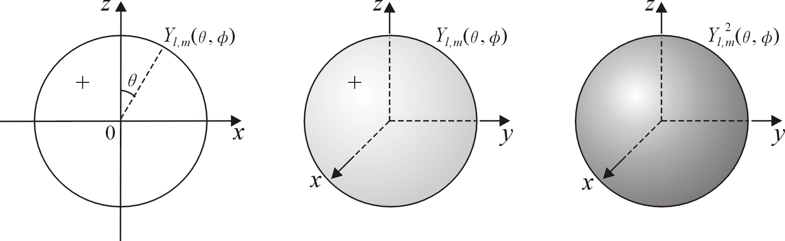
2.1 原子轨道与电子云的角度分布_s轨道
s轨道的角度波函数是常数。离原子核（原点）距离相同的点函数值处处相等(a)，这些点形成球面，球面所在球体就是s轨道图形(b)。
概率密度（电子云）的角度部分Y²_{l,m}图形也是一个球形(c)。
a
b
c

Slide 34
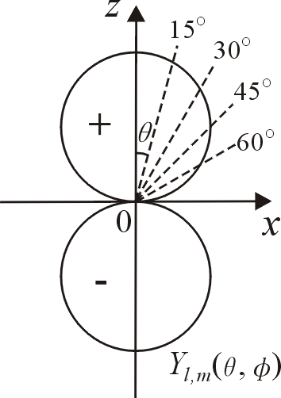
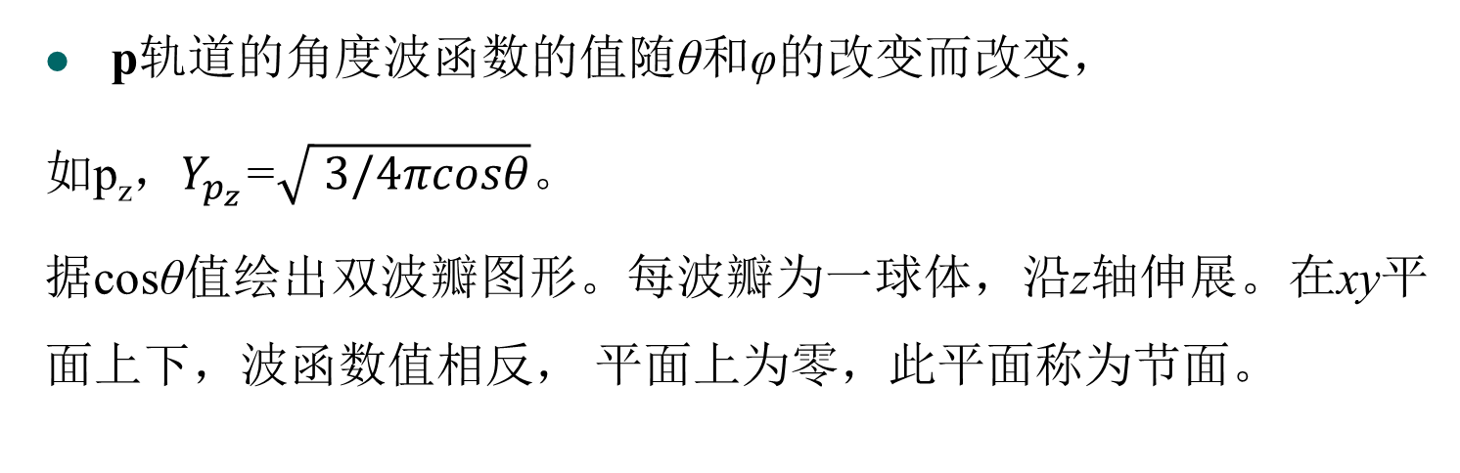
2.1 原子轨道的角度分布 _p轨道
p轨道的角度波函数的值随θ和φ的改变而改变，
如p_{z}，$Y_{p_{z}}$=$\sqrt{ 3/4πcosθ}$。
据cosθ值绘出双波瓣图形。每波瓣为一球体，沿z轴伸展。在xy平面上下，波函数值相反， 平面上为零，此平面称为节面。
θ | 0° | 30° | 60° | 90° | 120° | 150° | 180°
cosθ | 1 | 0.866 | 0.5 | 0 | -0.5 | -0.866 | -1

Slide 35
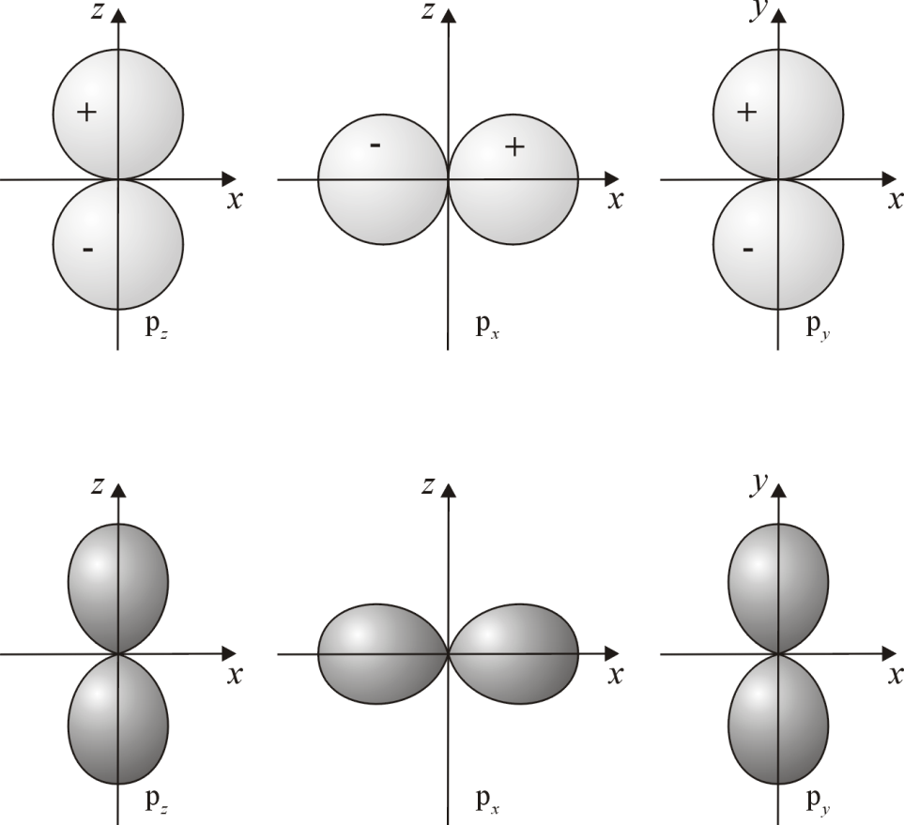
2.1 原子轨道与电子云的角度分布 _p轨道
电子云图形比相应的角度波函数图形瘦；
电子云图形两个波瓣不再有代数符号的区别。
a）p轨道的角度分布图
b）是电子云的角度部分
无正负

Slide 36
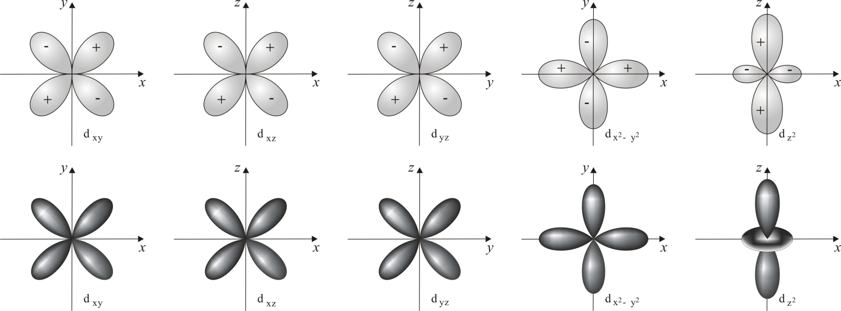
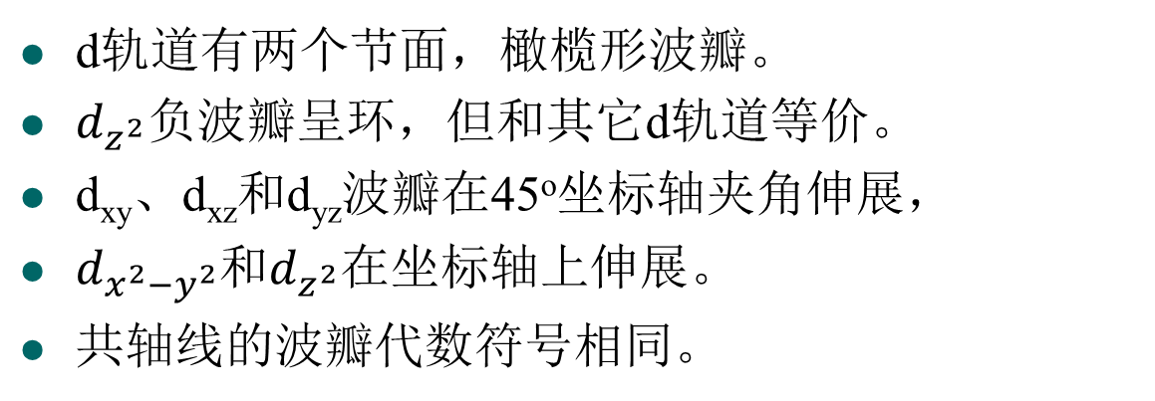
2.1 原子轨道与电子云的角度分布 _d轨道
d轨道角度分布 图
电子云图形
无正负
d轨道有两个节面，橄榄形波瓣。
$d_{z^{2}}$负波瓣呈环，但和其它d轨道等价。
d_{xy}、d_{xz}和d_{yz}波瓣在45º坐标轴夹角伸展，
$d_{x^{2}−y^{2}}$和$d_{z^{2}}$在坐标轴上伸展。
共轴线的波瓣代数符号相同。
Notes:
电子云图形相应比较瘦且没有符号的区别。比原子轨道角度图形略瘦，且无 +、–号。

Slide 37
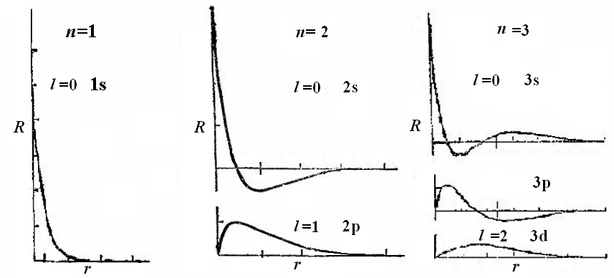
氢原子轨道径向分布图
2.2 原子轨道与电子云的径向分布图
2.2.1 原子轨道的径向分布：在角度波函数Y（ɵ，Փ）部分为常数时，R(r)随离核距离r的变化图
原子轨道径向分布图与n，l 有关，也有正、有负

Slide 38
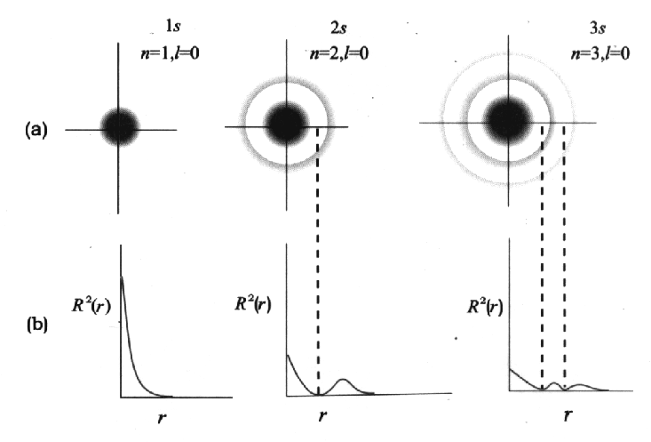
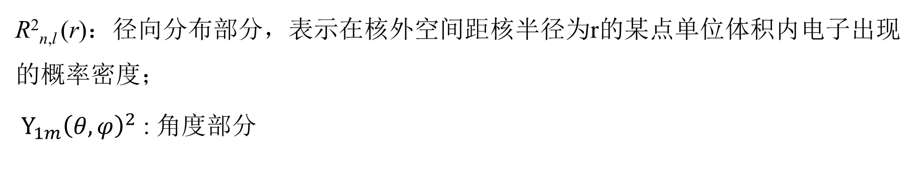
2.2 原子轨道与电子云的径向分布图
R²_{n,l} (r)：径向分布部分，表示在核外空间距核半径为r的某点单位体积内电子出现的概率密度；
${Y_{1m}\left(θ, φ\right)}^{2}$ : 角度部分
原子轨道的电子云的径向分布图能表现电子离核的远近。1s轨道的R²_{1s}(r)对r图如右。离核越近，1s电子出现的概率密度越大。
氢原子各轨道密度径向分布图
Notes:
在原子核处概率密度将达最大值，岂不是电子最可能出现在原子核上？注意概率密度和概率有区别

Slide 39
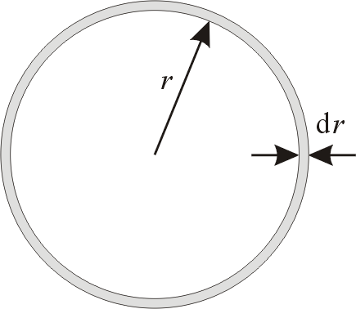
电子云的径向分布函数D(r)
概率=概率密度×体积。
距核r处的体积表示：半径r的球面与球面微厚度dr的积：4πr² dr。
概率 = R² _{n,l} (r) 4πr² dr = D(r) dr
式中定义了径向分布函数D(r)：
D(r) = R² _{n,l} (r) 4πr²
D（r）
r
52.9pm
氢原子1s电子云的径向分布图
Notes:
D（r）称为电子云的径向分布函数，D（r）值的大小代表电子在半径为r的微球壳(单位厚度）中出现几率的大小。

Slide 40
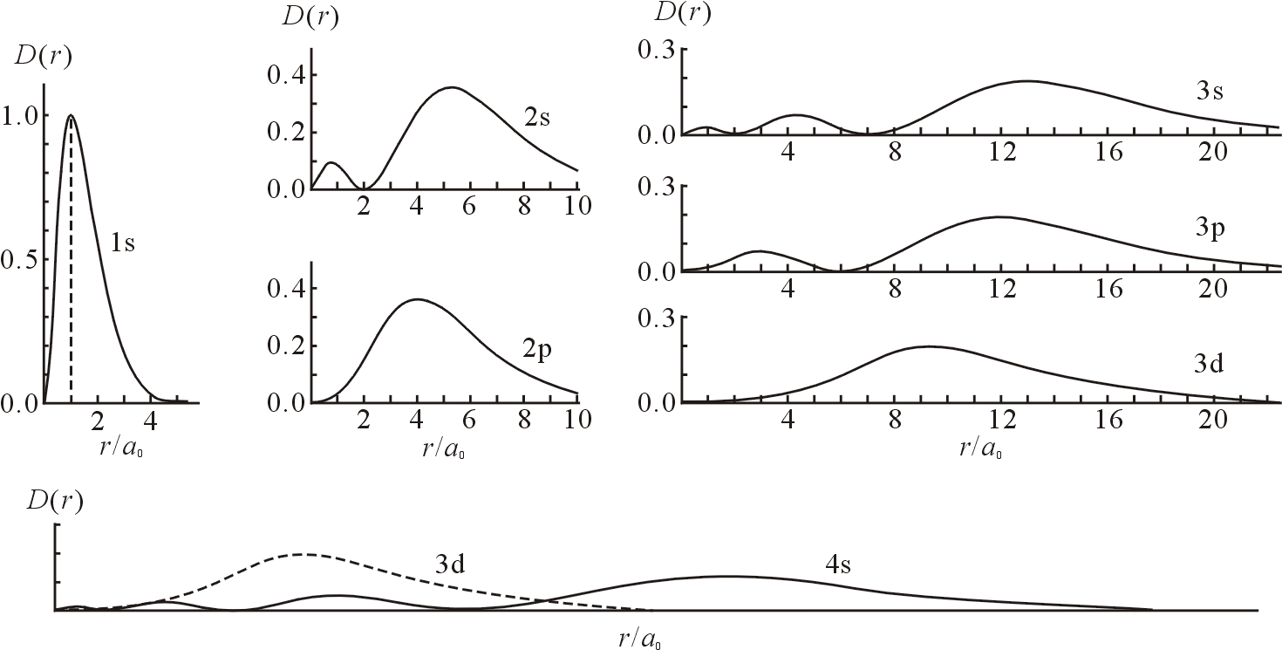
氢原子各轨道电子云的径向分布图
电子云的径向分布函数D(r)
(a)不同类型的轨道 (s、p、d等)，径向分布的峰数不同。
(b)当n相同时，电子离核的平均距离相近。核外电子是分层分布的。
(c)核外电子虽分层分布，但有相互渗透的现象，
D_{r}最大的地方， R²_{n,l} (r)并不是最大
Notes:
从径向分布函数图可以看出：
在基态氢原子中电子概率的极大值在r＝a₀（52.9pm）处，a₀称为玻尔半径。
核附近概率密度虽大，但r极小，体积几乎为零，概率也小得为零。
径向分布函数图有(n- l)个峰。n一定时，l 越小，峰越多，电子在核附近出现的可能性越大。例如，4s的第一个峰甚至钻到比3d的主峰离核更近的距离之内去了。外层电子也可以在内层出现，这也反映了电子的波动性。

Slide 41
第四节 多电子的核外电子排布
一、屏蔽效应和钻穿效应
二、多电子原子轨道的能级
三、基态原子的核外电子排布
Notes:
第三节，这一节共有三个部分：读

Slide 42
一、屏蔽效应和钻穿效应 (Shielding Effect and Penetration Effect)
Notes:
我们首先来认识一下在多电子原子中存在的两种现象，读：

Slide 43
1、屏蔽效应(Shielding effect)
这种把其它电子对指定电子的排斥作用归结为核电荷降低的作用称之为屏蔽效应：
σ为屏蔽常数， Z－σ= Z*，
Z* ——有效核电荷数
Notes:
屏蔽效应(Shielding effect)，我们知道对于单电子而言，电子只是收到原子核的吸引，但是对于多电子而言，情况就有所不同，在多电子原子中，每一个电子不仅收到原子核的吸引，还受到同性电荷的排斥作用，就这个He原子而言，电子不仅收到原子核的吸引，而且收到另外一个电子的排斥。我们把这种现象称为屏蔽效应。由于电子高速运动，我们无法准确测定电子之间的排斥力，为了方便，我们将电子对指定电子的排斥作用简单地看成抵消了一部分核电荷。其中，读σ为屏蔽常数， Z* ——有效核电荷数

Slide 44
同时，在多电子原子中，某个电子受到屏蔽作用的大小，不但与其他电子数目有关，还与该电子所处的状态有关。
Notes:
通常认为在距核较近区域出现的几率较大的电子和较多地避免其他电子的屏蔽作用

Slide 45
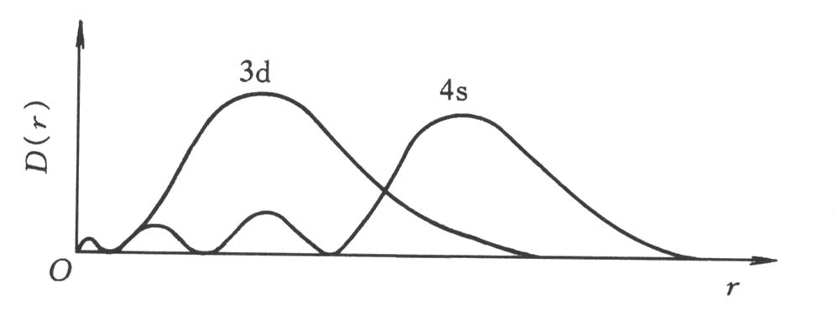
2、钻穿效应(penetration effect)
3d 与 4s轨道的径向分布图
这种n较大l较小的外层轨道电子由于其概率分布特点，穿透内层电子，钻入原子核附近，从而避开其他电子的屏蔽作用，使有效电荷增加，能量降低的现象称为钻穿效应
Notes:
钻穿效应(penetration effect)也是描述多电子原子中，电子分布的一种实际存在的现象
在多电子原子中，每个电子都被其他电子所屏蔽，同时也对其他电子起着屏蔽作用，二者作用的大小决定于电子在空间的概率分布。n相同l不同时，由径向分布函数可知，l愈小，D（r）的峰越多，电子在核附近出现的可能性越大，受到的屏蔽作用也越小。
这是4s,4d轨道的径向分布图，从这个图，我们可以知道，4s轨道电子有相当大的概率出现在核的附近可较大程度地避免其他电子对其屏蔽，受到较大的有效电荷作用，因而能量低于4d轨道。
认识了这两种现象，下面，我们再来认识一下多电子轨道的能级

Slide 46
二、多电子原子的能级
1、 Pauling近似能级图
2、Cotton原子轨道能级图（自学）
Notes:
多电子原子的能级有两种划分方法，一种是1939年，美国化学家Pauling提出来的能级轨道图，一种是1962年，Cotton通过光谱实验数据的理论计算得到的能级图。后一种自学。

Slide 47
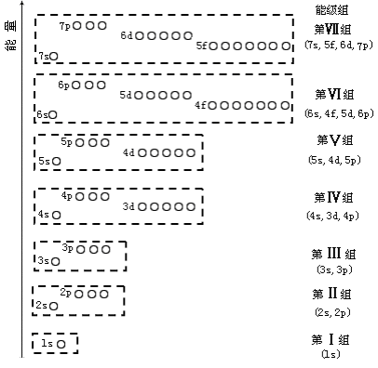
Pauling近似能级图(1939年, Pauling）
Notes:
1939年美国化学家L.Pauling从大量光谱实验数据中总结出了多电子原子轨道中能量的近似顺序，并提出了轨道的近似能级图。这是轨道能级示意图。
Pauling近似能级图是按原子轨道能量高低的顺序排列的，图中用小圆圈代表原子轨道，方框中的几个轨道能量相近，称为一个能级组。这样的能级组共有七个，它与周期表中七个周期有着对应关系。不同能级组之间的能量差较大，同一能级组内各能级之间的能量差别较小。
这为后来基态原子的核外电子排布研究做了很好的铺垫

Slide 48
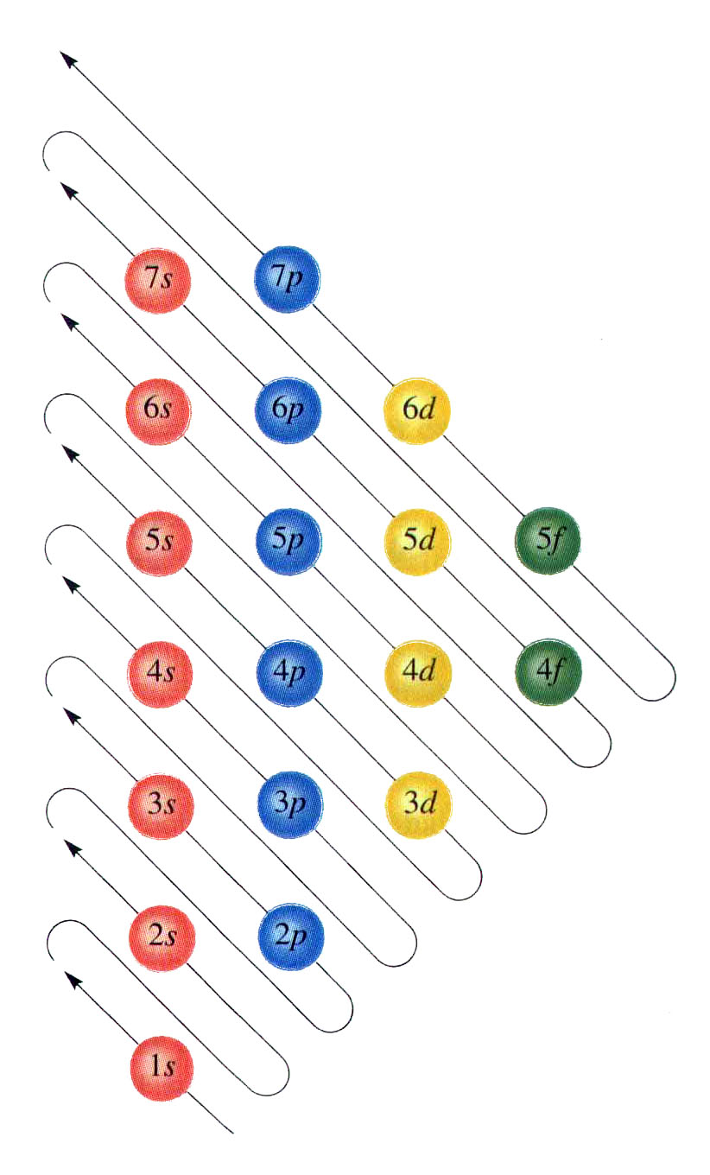
三、核外电子排布原理
核外电子排布三规则：
1、能量最低原理：
电子在核外排列应尽先分布在低能级轨道上, 使整个原子体系能量最 低。
Notes:
人们根据光谱实验数据以及对元素性质周期系的分析，归纳出多电子原子中的电子在核外的排布应遵从以下三条原则
读
这句话怎么去理解？

Slide 49
2、Pauli不相容原理：
每个原子轨道中最多容纳两个自旋方式相反的电子。
N：1s² 2s² 2p³
Notes:
1925年，瑞士物理学家Pauli指出：读
例如：
在这里，我们看到了，N原子核外电子分布的规律，我们也看见了，在2P中，三个电子分别占据这不同的轨道，这是为什么？这就是有名的Hund规则。

Slide 50
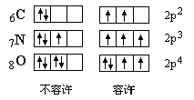
3、洪特规则：
在 n 和 l 相同的轨道上分布的电子,将尽可能分占 m 值不同的轨道, 且自旋平行。
Notes:
1925年德国物理学家F.Hund从大量光谱实验数据总结出一条规律：电子在能级相同的原子轨道（称为等价轨道或简并轨道）上分布时，总是尽可能以自旋平行的方式分占不同的轨道，使体系的能量最低，称为Hund规则。 在进一步研究中，Hund对自己所提出的规则进行了补充。

Slide 51
半满全满规则：
当轨道处于全满、半满时，原子较稳定。
Notes:
这就是半满全满规则。
我们知道，1S²2S²2P⁶3S²3P⁶和Ar原子核外电子排布一样，因而为了方便，Cr的核外电子排布也可以写作：
这里的[Ar]称为原子芯

Slide 52
例：请写出下列各元素基态原子的电子排布式。
₁₁Na , ₂₆Fe , ₃₀Zn , ₃₅Br
₁₁Na：1s²2s²2p⁶3s¹；
₂₆Fe：1s²2s²2p⁶3s²3p⁶3d⁶4s²；
₃₀Zn：1s²2s²2p⁶3s²3p⁶3d¹⁰4s²；
₃₅Br：1s²2s²2p⁶3s²3p⁶3d¹⁰4s²4p⁵

Slide 53
第五节 元素周期表和元素性质的周期性
1、元素周期表
2、元素性质的周期性
Notes:
刚才我们已经学习了多电子核外电子排布，那么，现在我们接着学习元素周期表和元素性质的周期性。
希望大家不要死记硬背，应该理解记忆。

Slide 54
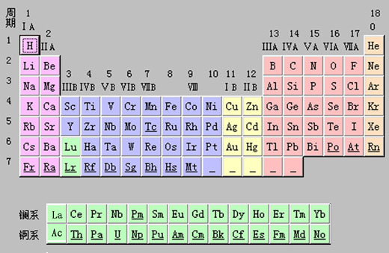
一、元素周期表(periodic table of elements)
Notes:
元素周期表是1869年，门捷列夫发现的。元素周期表中的纵行称为族。长周期表中共有18个纵行，划分为16个族。除了由第8～10三个纵行组成的一个族外，每一个纵行为一个族。

Slide 55
各周期元素的数目与相应能级组和原子轨道的关系
周期数等于电子层数。
各周期元素的数目等于相应能级组中原子轨道所能容纳的电子总数。
主族元素的族数等于原子最外层电子数。
Notes:
这是各周期元素的数目与相应能级组和原子轨道的关系。

Slide 56
副族元素的族数：
1、当最外层s电子数+次外层d电子数=3~7时，为Ⅲ~Ⅶ副族;
2、当最外层s电子数+次外层d电子数=8~9时，为Ⅷ族;
3、当最外层s电子数+次外层d电子数=11、12，为Ⅰ~Ⅱ副族;
Notes:
但是对于副族元素的族数而言，却不是这样。
副族元素和第Ⅷ族元素最外层电子较少，除Pd外只有1～2个电子，它们的（n－1）d轨道或（n－2）f轨道未充满或刚充满，故在化合物中常表现多种不同的氧化态。它们的性质与主族元素有较大的差别，称为过渡元素。

Slide 57
元素周期表的分区
s 区—ns^{1－2} p 区—ns²np^{1－6}
d 区—(n－1)d^{1－10}ns^{1－2} (Pd无 s 电子)
f 区—(n－2)f^{1－14}(n－1)d^{0－2}ns²
Notes:
通过刚才的学习，我们很容易就可以将元素周期表划分为几个区。
我们知道，对于元素周期表来说，每一周期的原子核外电子排布都周期性的进行变化，这也暗示这写原子的物理性质和化学性质也是周期的变化，对于核外电子排布类似的原子而言，也应该有着比较类似的性质。实验结果是肯定的。我们把这些称为元素的周期性

Slide 58
二、元素性质的周期性
元素周期律：元素以及由它形成的单质和化合物的性质，随着元素的原子序数(核电荷数)的依次递增，呈现周期性的变化。
1.原子半径（r，Atomic radius）
2.电离能 （I, ionization energy)
3.电子亲和能(A, electron affinity)
4. 电负性（electronegativity）
Notes:
元素周期性也可以称为元素周期律，这些规律性主要表现这几个方面。

Slide 59

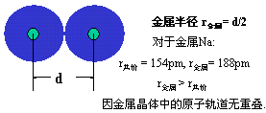
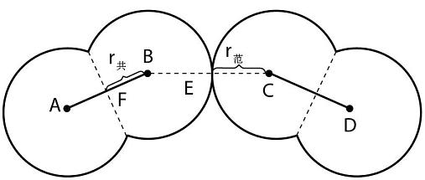
1.原子半径（r，Atomic radius）
共价半径
金属半径
van der Waals 半径
Notes:
是指相邻同种原子的核间距离的一半。根据测定数据的来源不同，原子半径一般可分为共价半径、金属半径和范德华半径。
同种元素的两个原子以共价单键连接时，其核间距离的一半称为该原子的共价半径（covalent radius）。
金属单质晶体中，两相邻金属原子的核间距离的一半称为该原子的金属半径（metallic radius）。
单原子单质分子晶体中的两个原子只靠范德华力(分子间作用力)互相吸引，它们核间距的一半称为范德华半径（van der Waals radius）。

Slide 60
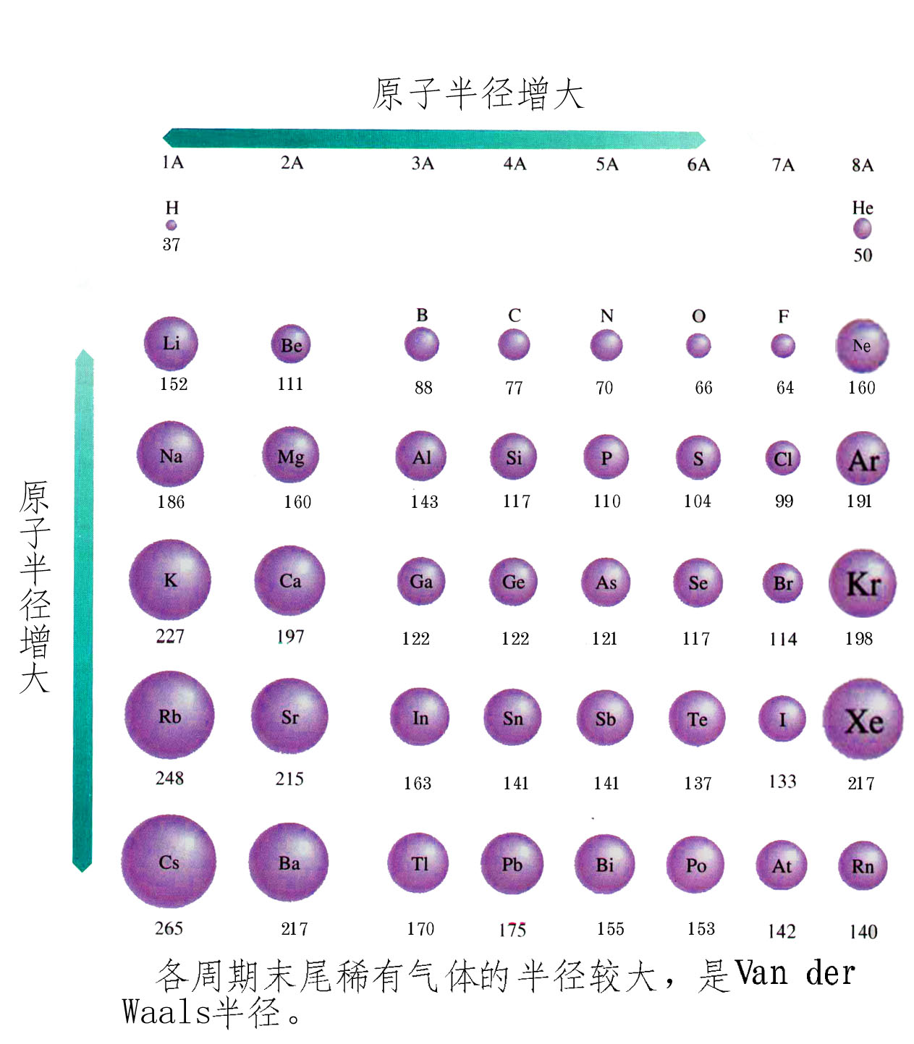
原子半径（r）的周期性
主族元素：
从左到右 r 减小；
从上到下 r 增大。
Notes:
……其中，第八主族是特殊情况，

Slide 61
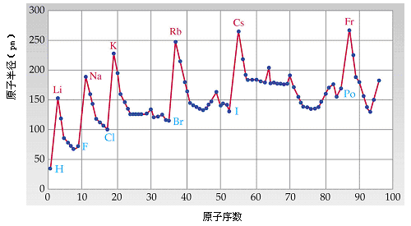
元素的原子半径变化趋势
过渡元素：从左到右r 缓慢减小；从上到下r略有增大。
Notes:
对于过度元素而言，同一副族元素从上到下原子半径总的趋势也增大，但幅度较小。

Slide 62
2.电离能
在一定的温度和压力下，使处于基态的气态原子失去电子所需的最低能量称为电离能（ionization energy, I / kJ·mol－1）。
E (g) → E⁺ (g) + e⁻
第一电离能，用 I ₁表示。
E⁺ (g) → E ²⁺ (g) + e⁻
第二电离能，用 I ₂表示。

Slide 63
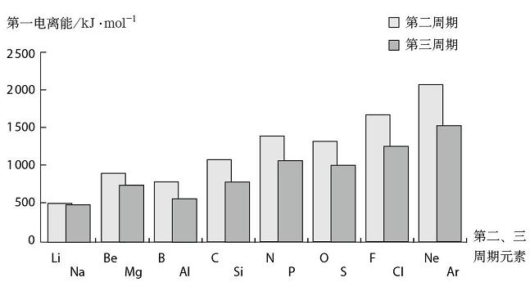
同一周期：主族元素从ⅠA 到卤素，Z*增大，r 减小，I 增大。
特殊：N、P、As、Be、Mg、Zn、Cd、Hg电
离能较大——半满，全满。
Notes:
对于同一周期：
但是，其中也有特殊的情况：如。。。。。。

Slide 64
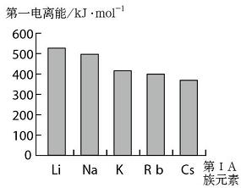
同一主族：核对外层电子引力依次减弱，电子易失去，I 依次变小。

Slide 65
3.电子亲和能（electron affinity ）
元素的气态原子在基态时获得一个电子成为一价气态负离子所放出的能量称为电子亲和能。
例如：
O (g) + e ⁻ → O⁻ (g) A₁ =-140.0 kJ . mol⁻¹
O⁻ (g) + e ⁻ → O²⁻ (g) A₂ =844.2 kJ . mol⁻¹

Slide 66
电子亲和能的大小变化的周期性规律如下表：

Slide 67
电亲和能的变化规律
同一周期：
从左到右，Z* 增大，r 减小，最外层电子数依次增多，趋向于结合电子形成 8 电子结构，A 的值增大。卤素的 A 呈现最大值，稀有气体的 A 为最大负值。
同一主族：
从上到下，规律不很明显。

Slide 68
4.电负性(electro negativity)
原子在分子中吸引电子的能力称为元素的电负性，用 表示。
元素的电负性越大，非金属性越强。
反之，电负性越小，金属性越强。
Notes:
从元素的电离能和电子亲和能可以比较元素原子得失电子的能力，但它们表示的都是一定状况下孤立的气态原子的性质，而且在化合物中的一些元素原子，既不是完全失去电子，也不是完全得到电子，如NH3中的N和H。因此不能仅仅从电离能来衡量元素的金属性或从电子亲和能来衡量元素的非金属性，需要把两者结合起来考虑。 Pauling在1932年将电离能、电子亲和能综合考虑引入了电负性的概念。
电负性能综合反映出元素原子得失电子能力的大小，其数值可视作衡量原子金属性和非金属性强弱的标度。
用两句话可以表示：
元素的电负性越大，表示元素原子在分子中吸引成键电子的能力越强，即生成阴离子的倾向越大，非金属性越强。反之，电负性越小，元素原子越倾向于失去电子生成阳离子，金属性越强。

Slide 69
电负性的周期性
同一周期从左到右电负性依次增大。
同一主族从上到下电负性依次变小。
F 元素电负性为最大，非金属性最强。

Slide 70
小 结
原子半径：从左到右 r 减小；从上到下 r 增大。
电离能：从左到右 I增大；从上到下 I 减小。
电子亲和能:从左到右 A 值增大
电负性:从左到右 I增大；从上到下 I 减小。
Notes:
这只是大致规律，还有特殊情况，如半满和全满原子

Slide 71
例：外层电子排布满足下列条件之一的是哪一族或何种元素？ （1）具有3个p电子； （2）量子数n＝4，l＝0的电子有2个，和n＝3，l＝2的电子有5个； （3）3d电子全充满，4s电子半充满。
（1）ⅤA族元素；
（2）是Mn元素，外层电子排布为3d⁵4s²；
（3）是Cu元素，外层电子排布为3d¹⁰4s¹。

